Slide 1
周围神经疾病
Diseases of the Peripheral Nerves
中南大学湘雅医院神经内科
肖 波

Slide 2
概 述

Slide 3
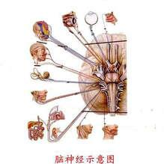
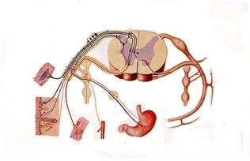
【解剖与生理】
周围神经系统是
指位于脊髓和脑干的
软膜外的所有神经结
构，包括脊神经和嗅、
视神经以外的脑神经。

Slide 4
【解剖与生理】
Sensory input nerves 感觉传入神经
周
围
神
经
Motor output nerves 运动传出神经
Myelinated nerve fibers 有髓神经纤维
Amyelinated nerve fibers 无髓神经纤维

Slide 5
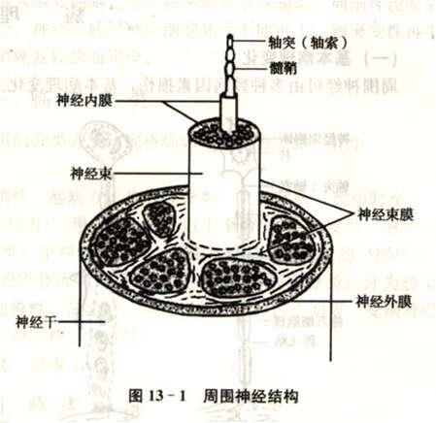
周围神经结构

Slide 6
【病 理】
Wallerian degeneration 华勒变性
Axonal degeneration 轴突变性
Neuronal degeneration 神经元变性
Segmental demyelination 节段性脱髓鞘

Slide 7
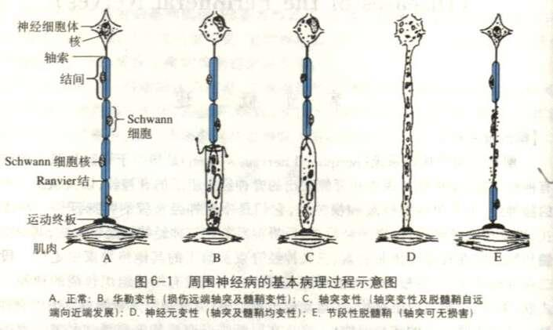

Slide 8
【症 状】
运动障碍 Dyskinesias
刺激性症状 Irritative symptoms
麻痹性症状 Paralytic symptoms
感觉障碍 Sensory disfunction
感觉缺失 Anesthesia
感觉异常 Paresthesia
疼痛 Pain
自主神经功能障碍 Disorder of autonomic
nervous system

Slide 9
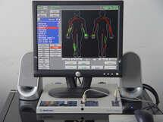
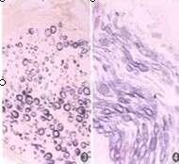
【辅助检查】
神经传导速度
Nerve conduction
velocity NCV
肌电图
Electromyography EMG
神经活检
Nerve biopsy

Slide 10
脑神经疾病
Diseases of cranial nerves

Slide 11
三叉神经痛
Trigeminal Neuralgia

Slide 12
【定 义】— 三叉神经痛
一种原因未明的三叉神经分布区内短暂而反复发作的剧痛。为原发性三叉神经痛的简称

Slide 13
【病因与病理】
病因 Etiology
尚不清楚，部分患者可能为异常血管团压迫三
叉神经根
病理 Pathology
节细胞消失、神经纤维脱髓鞘或髓鞘增厚、轴
突变细或消失

Slide 14
【临床表现】
年龄
多见于中老年人，40岁以上起病者占70～80%
性别
女性略多于男性，约2:1～3:1

Slide 15
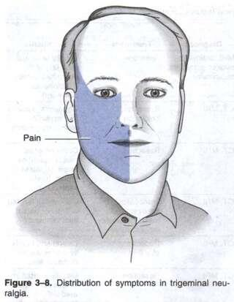
三叉神经痛的症状分布

Slide 16
【主要症状】
疼痛主要限于三叉神经第二、三支分布区内
疼痛间歇期可完全正常
电击样，针刺样的剧烈疼痛，可自行缓解
口角、鼻翼和颊部为敏感区，受刺激可诱发
病程越长，发作越频繁越重，很少自愈

Slide 17
【诊断及鉴别诊断】
诊断
Diagnosis
依据典型临床症状
鉴别诊断
Differential diagnosis
继发性三叉神经痛
牙 痛

Slide 18
【治 疗】
药物治疗 Drugs therapy
卡马西平 carbamazepine：0.1 bid ～ 0.3 tid
苯妥英钠 phenytoin: 0.1 tid ～ 0.2 tid
加巴喷丁 Gabapentin : 0.1 tid ～ 0.3 tid
封闭疗法 Block therapy
射频电凝疗法 Radio-frequency current
手术治疗 Surgery therapy

Slide 19
特发性面神经麻痹
Idiopathic Facial Palsy

Slide 20
【定 义】— 特发性面神经麻痹
又称Bell麻痹（Bell’s Palsy）是因茎乳孔内面神经非特异性炎症所致的周围性面瘫

Slide 21
【病因与病理】
病因 Etiology
未完全阐明，多数可能与自身免
疫相关
病理 Pathology
早期神经水肿和脱髓鞘
严重者可有轴突变性

Slide 22
【主要症状】
任何年龄均可发病
急性起病，于数小时或1－3天到高峰
病初可仅有麻痹侧耳部周围疼痛
表情肌瘫痪
额纹消失、眼裂扩大、鼻唇沟平坦、口角下垂

Slide 23
【主要症状】—不同部位损害的临床表现
茎乳孔
典型的周围性面瘫、耳后疼痛
膝状神经节前
舌前2/3味觉障碍、听觉过敏、 过度回响
膝状神经节（亨特综合征）
舌前2/3味觉障碍、听觉过敏 、 过度回响
耳廓和外耳道感觉迟钝、外耳道及鼓膜疱疹

Slide 24
【诊断及鉴别诊断】
诊断
Diagnosis
依据典型临床特点
吉兰-巴雷综合征
耳源性面神经麻痹
后颅窝肿瘤或脑膜炎
鉴别诊断
Differential diagnosis

Slide 25
【急性期治疗】
地塞米松 10～15mg/d iv by drip 7 ～10d
泼尼松 1mg/kg.d po qd 5d
VitB1 100mg、VitB12 500ug im qd
Hunt 综合征
无环鸟苷 5mg/kg po tid 7～10d

Slide 26
【其它治疗】
理 疗 Physical treatment
康复治疗 Rehabilitation
手术疗法 Surgery
预防合并症 Prevention from complication

Slide 27
脊神经疾病
Diseases of spinal nerves
Notes:
颜色

Slide 28
吉兰－巴雷综合征
（Guillain-Barre Syndrome，GBS）

Slide 29
【定 义】— 吉兰－巴雷综合征（GBS）
又称急性炎症性脱髓鞘性多发性神经病，过去称为格林巴利综合征。是以周围神经和神经根脱髓鞘及小血管周围淋巴细胞及巨嗜细胞的炎性反应为病理特点的自身免疫病
Notes:
定义改成 概念

Slide 30
【病 因】
确切的病因尚未明确
临床及流行病学资料提示本病是一种
与感染（最常见为空肠弯曲菌感染）或疫
苗接种有关的自身免疫性疾病

Slide 31
【病 理】
髓鞘脱失 Demyelination
轴索变性 Axonal degeneration
血管周围炎性细胞浸润

Slide 32
【主要症状】
急性或亚急性起病，病前可有诱因
运动、感觉功能障碍
脑神经麻痹
自主神经功能障碍
单相病程，很少复发－缓解

Slide 33
瘫痪通常双侧对称，多始于下肢，且肢体近端较远端为重
累及的范围及进展的速度各异，严重者可出现四肢完全性瘫痪及呼吸肌麻痹
腱反射减
弱或消失
【主要症状】——
运动障碍
03
01

Slide 34
【主要症状】
感觉功能障碍 Sensory dysfunction
通常主观感觉障碍重于客观感觉障碍
通常感觉障碍轻于运动障碍
脑神经麻痹 Damage of cranial nerves
双侧周围性面瘫 bilateral peripheral
facial weakness
延髓麻痹 bulbar palsy
Notes:
颜色庄重

Slide 35
【主要症状】
心动过速
出汗增多
自主神经
功能障碍
血压波动
尿潴留

Slide 36
【临床分型】
经典吉兰-巴雷综合征 (AIDP)
急性轴索性运动神经病 (AAMN)
脑神经型
Miller-Fisher 综合征
眼外肌麻痹、共济失调、腱反射消失三联征
ophthalmoplegia-ataxia-areflexia

Slide 37

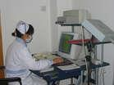

【辅助检查】
脑脊液检查
蛋白细胞分离是本病的特征之一
电生理检查
可显示运动、感觉传导速度显著减慢
神经活检
脱髓鞘 Demyelination
炎性细胞侵润 Inflammatory lesions

Slide 38
【支持诊断的依据】
病前３周有感染史
或预防接种史
双侧症状、体征较
为对称
感觉障碍较轻
脑神经受累（尤其
是面神经）
4周内病情稳定后
开始恢复
自主神经功能障碍
起病时无发热
1周后脑脊液蛋白
含量升高
脑脊液白细胞数
<10/ul
神经传导速度减
慢或消失
Notes:
颜色

Slide 39
【不支持诊断的依据】
明显不对称性瘫痪
大小便功能障碍（起病时或持续性）
脑脊液白细胞数>50/ul
有明确的感觉减退平面

Slide 40
IVIG
【治 疗】
血浆
置换
40ml/kg，最好早期使用，特别是对于重症及病情进展迅速、出现呼吸肌麻痹者
静脉注射免疫球蛋白 (400mg/kg/d * 5 d) 与血浆置换疗效无显著差异，对儿童及有心血管疾患的成人应作为首选治疗
皮质类
固醇
皮质类固醇常用于急性进展期和慢性型患者

Slide 41
【治 疗】
辅助呼吸 Respiratory support
呼吸肌麻痹可危及生命，抢救呼吸肌麻痹是治疗重症GBS的关键
对症治疗 Expectant treatment
预防并发症 Prevent complication
康复治疗 Rehabilitation

Slide 42
【预 后】
大约 70-75% 完全恢复
25% 遗留轻微的神经功能障碍
5% 死亡
死亡原因 Causes of death
早期 : 呼吸肌麻痹 respiratory muscle paralysis
晚期 : 肺部感染 infection

Slide 43
脊 髓 疾 病
Diseases of the Spinal Cord

Slide 44
概 述

Slide 45
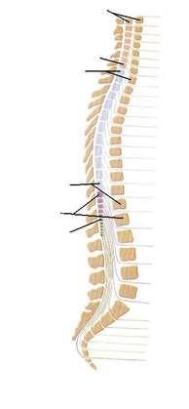
【解 剖】
脊髓的外形
全长42～45cm
占据椎管2/3
表面有6条纵行的沟裂
  31对脊神经:
颈段8对、胸段12对
腰段5对、骶段5对
尾段1对

Slide 46
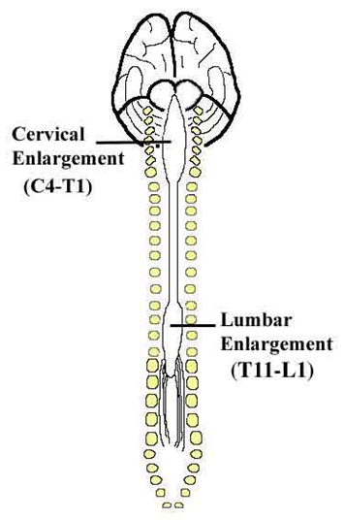
【解 剖】
脊髓的膨大
Enlargement of spinal cord
颈膨大 Cervical enlargement
C₅→T₂
腰膨大 Lumbar enlargement
L₁→S₂

Slide 47
【解 剖】
脊髓的三膜二腔
Meninges and space of the spinal cord
椎骨骨膜
硬膜外腔
硬脊膜
硬膜下腔
蛛网膜
蛛网膜下腔
软脊膜
易受感染
易破裂形成硬膜外血肿
意义不大
可反映脑的病变
注药入内进行治疗

Slide 48
【解 剖】
灰质 Grey matter
前角 Anterior horn: αand γmotor neuron
后角 Posterior horn: secondry sensory neuron
侧角 Lateral horn
C₈－L₂ 交感神经低级中枢 Sympathetic nucleus
S₂－S₄ 脊髓副交感中枢 Parasympathetic nucleus

Slide 49
【解 剖】
白质 White matter
前索 Anterior funiculus：皮质脊髓前束
（主要为下行纤维）
侧索 Lateral funiculus：
后索 Posterior funiculus：
（主要为上行纤维）
脊髓丘脑束
脊髓小脑束
皮质脊髓侧束
薄束
楔束

Slide 50
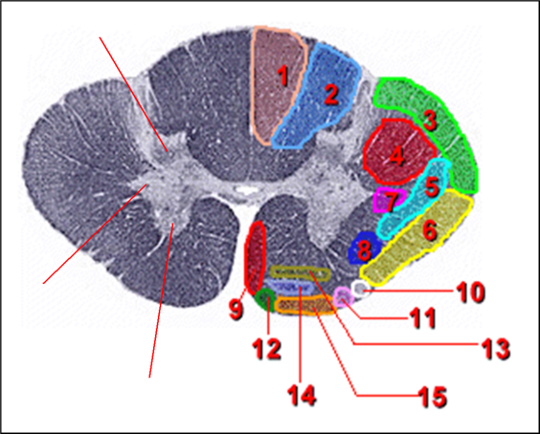
1 薄束
2 楔束
3 脊髓小脑
后束
4 皮质脊髓
束
5 脊髓丘脑
侧束
6 脊髓小脑
前束
9 皮质脊髓
前束
14 脊髓丘脑
前束

Slide 51
【解 剖】
脊髓的血液供应 Blood Supply
脊髓前动脉 Anterior spinal artery： easy to be ischemia
根动脉 Radicular artery ：
T₄ and L₁ are the boundary areas,and easy to be ischemia
脊髓后动脉 Posterior spinal artery： rare ischemia

Slide 52
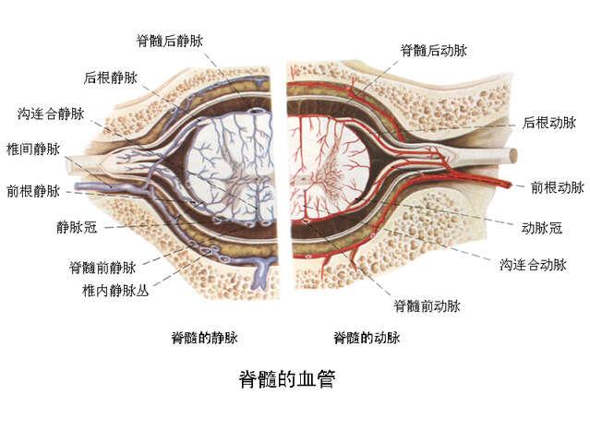

Slide 53
【脊髓损害的临床表现】
运动障碍 motor disturbance
前角和/或锥体束损害：运动神经元病
感觉障碍 sensory disturbance
后角和前连合损害出现分离性感觉障碍
自主神经功能障碍functional disturbance
大、小便障碍等

Slide 54
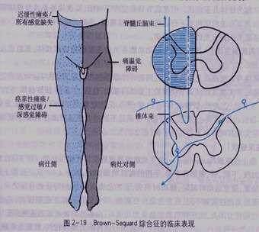
【脊髓半切综合征 Brown-Sequard Syndrome 】
脊髓病变平面以下同侧的上运动神经元瘫痪
同侧深感觉丧失
对侧的痛、温觉丧失

Slide 55
【脊髓横贯性损害 Transverse lesions 】
急性脊髓炎Acute myelitis
脊髓肿瘤 Spinal cord tumor
脊髓出血 Hematomyelia
原 因
Major cause
上运动神经元瘫痪（脊髓休克）
Upper motor neuron paralysis (spinal shock)
感觉缺失 Loss of all sense
自主神经功能障碍 Autonomic dysfunction
表 现
Major signs

Slide 56
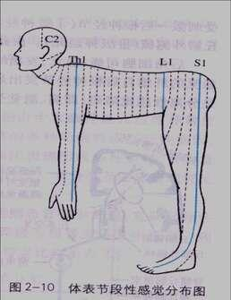
【脊髓横贯性损害平面的确立】
中指 C₇
胸骨角 T₂
乳头 T₄
剑突 T₆
肋弓 T₈
脐部 T₁₀
腹股沟 T₁₂
节段性肌萎缩
根痛
感觉平面
反射改变

Slide 57
【脊髓横贯性损害 — 高颈段C₁₋₄】
四肢呈上运动神经元瘫痪
Spastic paralysis of all extremities
膈肌麻痹，呼吸困难
Diaphragmatic paralysis，dyspnea（ C₃₋₅ ）
Spastic paralysis of all extremities
病变平面以下感觉缺失，神经根痛
Sense loss below neck，root pain
尿便障碍
Urinary and fecal retention

Slide 58
Overview
【脊髓横贯性损害 — 颈膨大 】
下肢呈痉挛性瘫痪，上肢呈弛缓性瘫痪
Spastic paralysis of lower limbs and flaccid
paralysis in upper limbs
病变平面以下感觉缺失，肩及上肢根性神经痛
Sense loss below shoulder， Root pain in
upper limbs and shoulder
尿便障碍 Urinary and fecal retention
自主神经功能紊乱 Autonomic dysfunction
Horner征：瞳孔缩小，眼球内陷，眼裂变小，面部出汗减少。

Slide 59
【脊髓横贯性损害 — 胸段T₃₋₁₂ 】
下肢痉挛性瘫痪 Spastic paralysis of lower limbs
病变以下感觉缺失 Sense loss below chest or belly
受损节段相应部位根性神经痛 Root pain in back
腹壁反射消失 Segmental Abdominal reflex vanish
尿便障碍 Urinary and fecal retention

Slide 60
【脊髓横贯性损害 腰膨大L₁－S₂ 】
下肢弛缓性瘫痪
Flaccid paralysis of lower limbs
下肢及会阴部感觉缺失
Sense loss of lower limbs and perineum
腹股沟根性神经痛 Root pain in groin
尿便障碍 Urinary and fecal retention

Slide 61
急性脊髓炎
Acute myelitis
Notes:
颜色

Slide 62
【定 义】—— 急性脊髓炎
是由于非特异性炎症引起脊髓白质脱髓鞘或坏死，导致急性横贯性脊髓损害，也称急性横贯性脊髓炎

Slide 63
【病因与病理】
病因 Etiology
可能是病毒感染及疫苗接种所导致的自身免
疫性疾病
病理 Pathology
炎性细胞浸润
脱髓鞘
轴突变性

Slide 64
【临床表现】
性别 Sex： male ≈ female
诱因 Cause：postvaccinal and
postinfectious
起病形式 Episode：acute; days
发病年龄 Age：youth (4y - 83y)
好发部位 Levels：Most common T₃ to T₅
Cervical up to C₁

Slide 65
【临床表现】
运动障碍 motor disturbance
脊髓休克
感觉障碍 sensory disturbance
损害平面以下所有感觉消失
自主神经功能障碍 autonomic dysfunction
大、小便障碍，皮肤干燥

Slide 66
【临床表现】— 脊髓休克
脊髓受到急性严重的横贯性损害时，出现受损平面以下脊髓反射活动完全消失，表现为肢体软瘫、肌张力低、腱反射消失和病理征阴性，一般持续1－6周

Slide 67
【临床表现】
上升性脊髓炎 Acute ascending myelitis
起病急骤
病变常在1－2天甚至数小时内上升到延髓
瘫痪由下肢迅速累及上肢或延髓支配肌群，出现吞咽困难，构音不清，呼吸肌麻痹，甚至死亡

Slide 68
【辅助检查】
脑脊液 Cerebrospinal fluid
无色、透明 Colorless and transparent
白细胞、蛋白正常或轻度增高
糖、氯化物正常 Glucose and chloride normal
MRI
脊髓增粗 Enlarged spinal cord

Slide 69
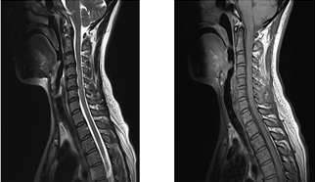
【辅助检查】
颈髓内条片状等T1稍长T2信号，边缘模糊

Slide 70
【鉴别诊断】— 视神经脊髓炎
有视力下降 Vision↓
病变常不完全对称
病情常有缓解及复发 Remission-relapse

Slide 71
【鉴别诊断】— 急性硬膜外脓肿
有化脓感染史 focus of infection
发热、根痛明显 fever, root pain
椎管阻塞明显 obstruction of vertebral cana
脑脊液细胞和蛋白增高 white cell and protein↑
MRI可帮助鉴别 MRI used for identify

Slide 72
【鉴别诊断】— 脊髓出血
起病更急 sudden
剧烈背痛 severe back pain
血性脑脊液 bloody CSF
影像学 MRI or myelography

Slide 73
【治 疗】
精心护理 Careful nursing
防褥疮，保持呼吸道通畅
药物治疗 Drug treatment
糖皮质激素、维生素B族、抗病毒药等
康复治疗 Early rehabilitative management

Slide 74
【预 后】
3－6个月内能恢复生活自理
1/3基本恢复
1/3能行走，但步态异常、大小便障碍
1/3持续瘫痪、尿失禁

Slide 75
脊髓压迫症
Compressive myelopathy
Notes:
颜色

Slide 76
【定 义】——脊髓压迫症
是由于椎管内的占位性病变引起脊髓受压的临床综合征，病变进行性发展，导致不同程度的脊髓横贯性损害和椎管阻塞

Slide 77
【病 因】
肿瘤 Tumor
胶质瘤、神经鞘瘤、转移瘤
先天性异常 Congenital abnormality
颅底凹陷症
外伤 Trauma
椎间盘突出、脱位、骨折
炎症 Inflammation
脊柱结核、硬膜外脓肿、蛛网膜炎症
脊髓出血 Myelorrhagia

Slide 78
【临床表现】
多表现为慢性脊髓压迫,以占位病变较多见
起病形式 Episode
隐袭,进展缓慢
根性疼痛 Root pain
髓外压迫

Slide 79
【临床表现】— 感觉障碍
脊髓丘脑束:受损平面以下对侧躯体痛温觉消失
后索: 受损平面以下同侧躯体深感觉消失
马鞍回避: 髓内病变鞍区（S₃₋₅）感觉最后受累

Slide 80
【临床表现】
运动障碍 Motor disturbance
锥体束 同侧上运动神经元瘫痪
前角或前根 相应节段肌束颤动、肌束萎缩
反射异常 Abdominal reflex
自主神经功能障碍 Autonomic dysfunction

Slide 81
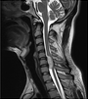
【辅助检查】
脑脊液：蛋白含量增高（弗洛因综合征）
压颈试验提示椎管不通畅
脊柱X线摄片：可显示骨
折、结核、椎管狭窄等
MRI或CT：可显示椎管
内病变的性质
脊髓造影

Slide 82
【诊断步骤】
是否脊髓病变？（三主征）
确定脊髓是否为压迫性
确定脊髓压迫的节段
确定髓内、髓外硬膜内或硬膜外的病变
明确病因和病变性质

Slide 83
【鉴别诊断】

Slide 84
【治 疗】
治疗原则:尽早去除导致压迫的原因
外科治疗 Surgical treatment
病因学治疗 Etiological treatment
抗生素 Antibiotics：epidural abscess
抗结核 Antituberculotic：spinal tuberculosis
放疗 Radiotherapy：tumor

Slide 85
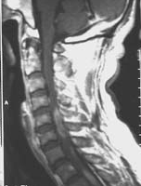
【病例和MRI】
例1：男，35岁，急起双下肢麻木无力3天.
诊断：
急性脊髓炎

Slide 86
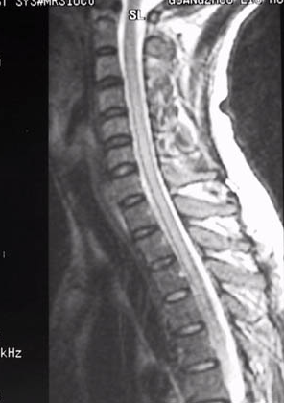
【病例和MRI】
例2：男，31岁，确诊为结核性脑膜炎住院治疗。
查体：下肢截瘫，T₅以下平面痛觉消失。
诊断：
结核性脑脊髓炎

Slide 87
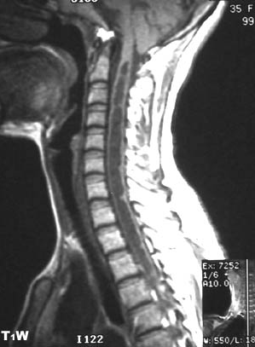
【病例和MRI】
例3：女，35岁，左手无力、萎缩6年。
诊断：
脊髓空洞症

Slide 88
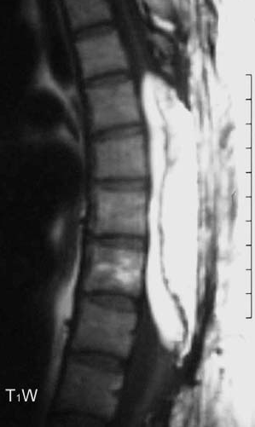
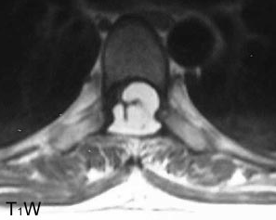
【病例和MRI】
例4：女，27岁，双下肢无力2年。
诊断：
脊髓脂肪瘤

Slide 89
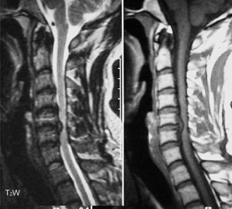
【病例和MRI】
例5：男，57岁，头晕、右上肢麻木3年。
诊断：
颈椎病

Slide 90
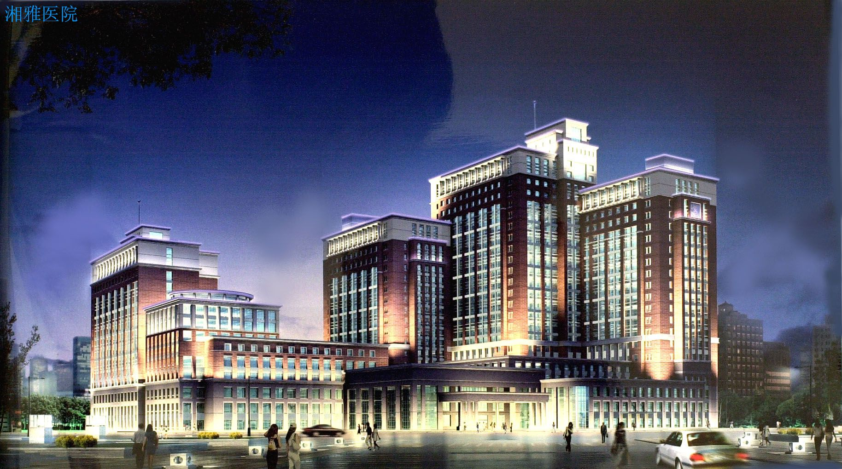
Thank you !

